Slide 1
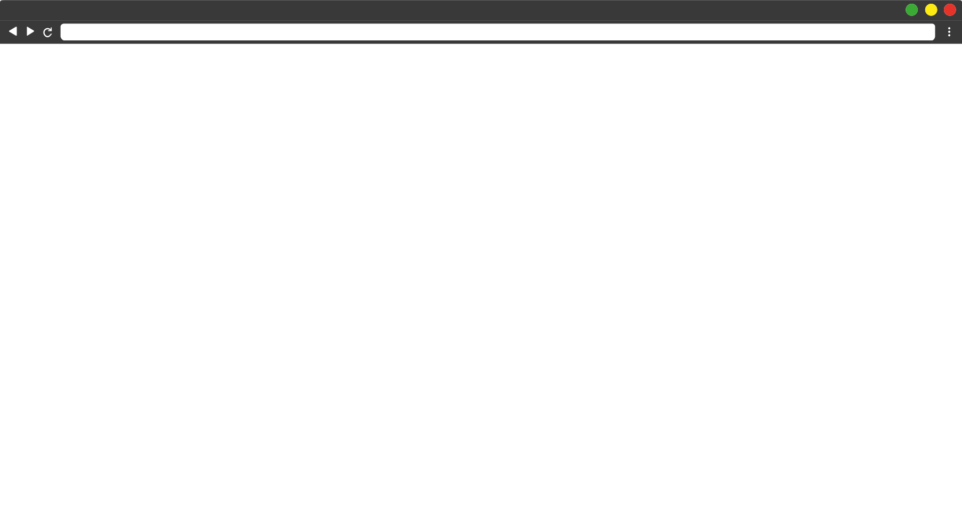



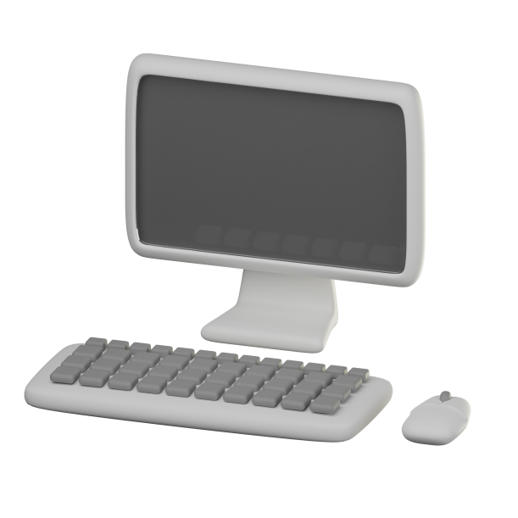

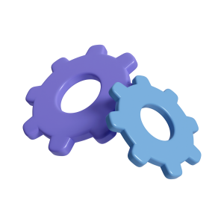

www.FitAI-Pro.com
MBC아카데미
팀프로젝트
FitAI-Pro
건강한 삶을 위한 AI 도구
당신의 체형, 식단 관리 및 개인 헬스 트레이너가 되어드립니다
www.miri.co.kr

Slide 2

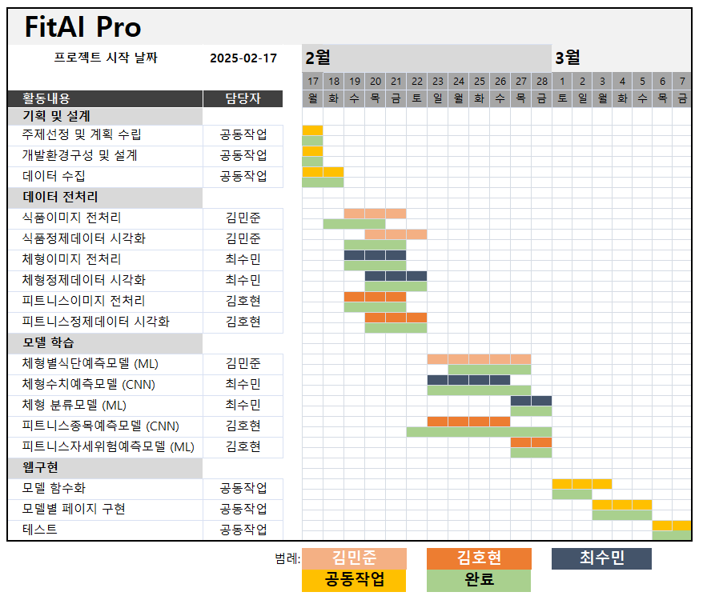

Gantt chart
www.FitAI-Pro.com
FitAI-Pro
Gantt-Chart

Slide 3




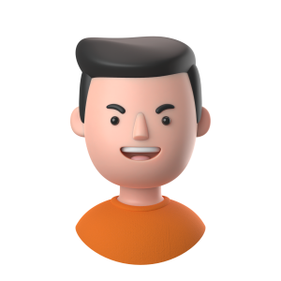
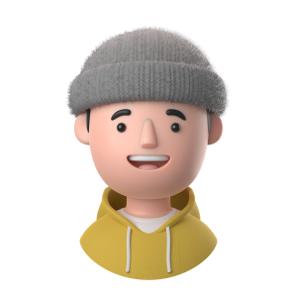

Part.01
담당자를 소개합니다!
위 제목과 관련한 간단한 설명을 입력해주세요.
#영업부
#개발부
#사업부
김대리
이팀장
강주임
해당 업무를 맡고있는
담당자에 대한 소개를
간략하게 입력해주세요.
해당 업무를 맡고있는
담당자에 대한 소개를
간략하게 입력해주세요.
해당 업무를 맡고있는
담당자에 대한 소개를
간략하게 입력해주세요.

Slide 4



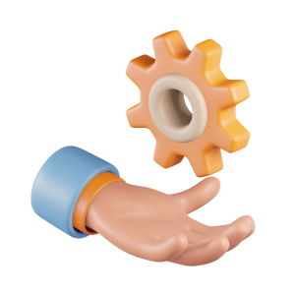


www.FitAI-Pro.com/index
Part.01
Part.02
Part.03
Part.04
개요
데이터 전처리
AI 모델
Django
FitAI-Pro란?
각 모델별 전처리 과정
각 모델에 대한 설명
웹프로젝트 프로세스
FitAI-Pro는 3가지 AI모델을
개발하여 사용자에 건강관리를
도와줍니다
각 기능별 AI에 대한 데이터
전처리 과정을 설명합니다
각 AI모델의 활용 및 성능측정을 보여드립니다
Django를 이용한 웹 프로젝트
프로세스에 대해 설명합니다

Slide 5




www.FitAI-Pro.com/overview
Part.01
개요
각 모델별 설명
#운동 자세 교정
#체형 분석
#식단 추천

Slide 6






www.FitAI-Pro.com/overview
운동 자세 분석
Part.01
운동 탐지 AI(무슨 운동인지 구분)
운동 자세 측정 AI(부위별 부상 위험 체크)
FitAI-Pro
모델구성
체형 분석
저희 FitAI-Pro는 현대인에 건강관리에 조금 더 도움이 되고자
AI를 이용하여 사용자의 운동 자세, 체형을 분석하고 운동 자세 교정 및
식단을 추천하는 서비스 입니다.
신체 둘레 예측 AI(CNN+ML)
체형 분류 AI (CNN+ML)
식단 추천
김민준님이 작성하시면 됩니다

Slide 7
www.FitAI-Pro.com/data_preprocessing
Part.02
데이터 전처리
각 모델별 데이터 전처리 과정 및 프로세스
#운동 자세 교정
#체형 분석
#식단 추천

Slide 8


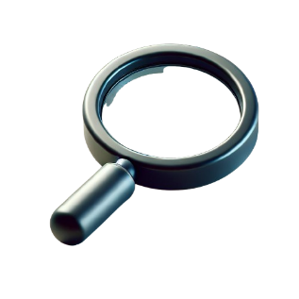






www.FitAI-Pro.com/body_type/
Part.02
체형 데이터 전처리 프로세스
체형 둘레 예측과 분류를 위한 데이터 전처리
Step.1
준 비
Step.2
분 석
Step.3
시각화
Step.4
전처리
AI Hub에서 자료 다운로드
데이터 분포의 균일성
데이터 시각화
데이터 전처리

Slide 9
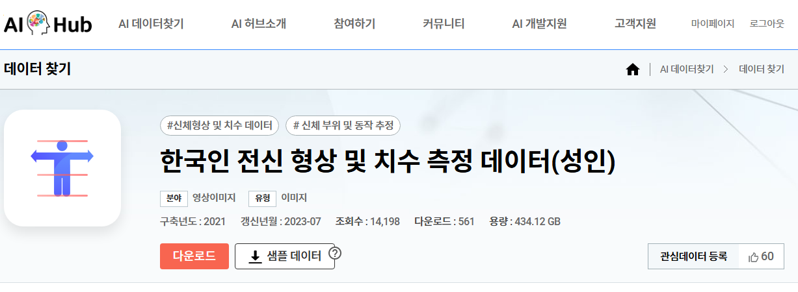
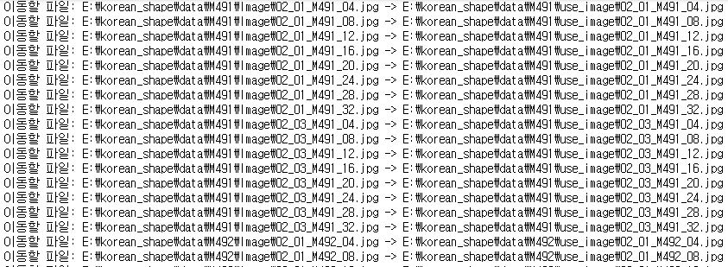
www.FitAI-Pro.com/body_type/image_sort
Step.01
준 비
이미지와 신체 둘레 CSV
AI Hub에서 다운받은 이미지 데이터 중
용량 이슈로 인하여 학습에 사용할 데이터만 분류

Slide 10
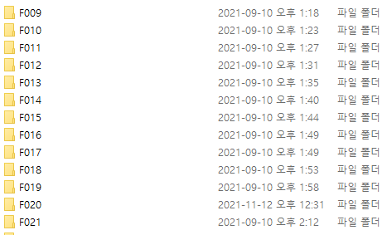
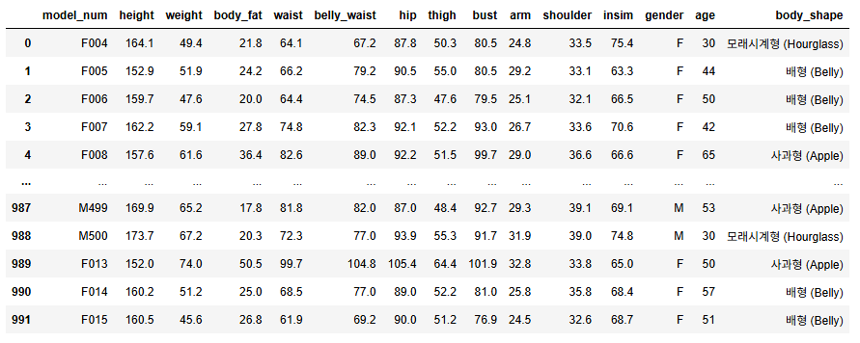
www.FitAI-Pro.com/body_type
신체정보데이터
분류할 체형
모델명 별로 나눠져 있는 신체 정보 데이터를 하나로 통합 후
신체 둘레 수치로 body_shape 이라는 컬럼명으로 체형 구분
신체 정보 데이터는: 회귀 분석에서 사용할 종속변수
분류할 체형: 분류 분석에서 사용할 종속변수

Slide 11
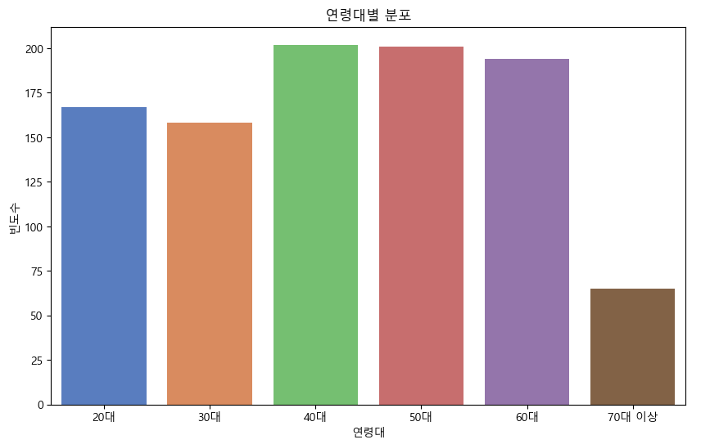
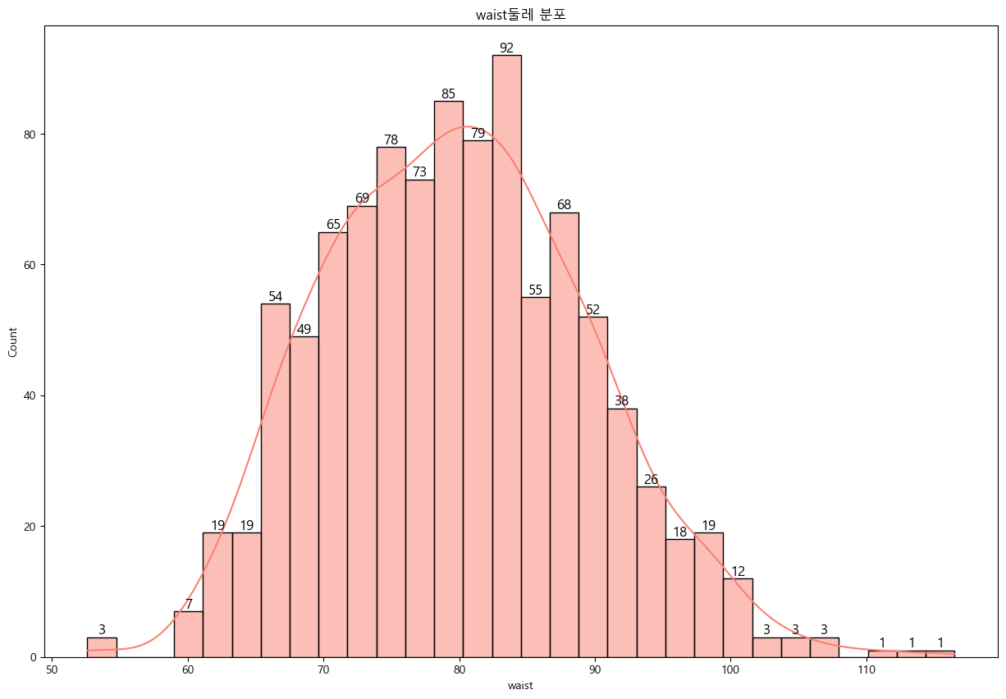
www.FitAI-Pro.com/body_type
Step.02
분 석
특성별 데이터 분포 확인

Slide 12
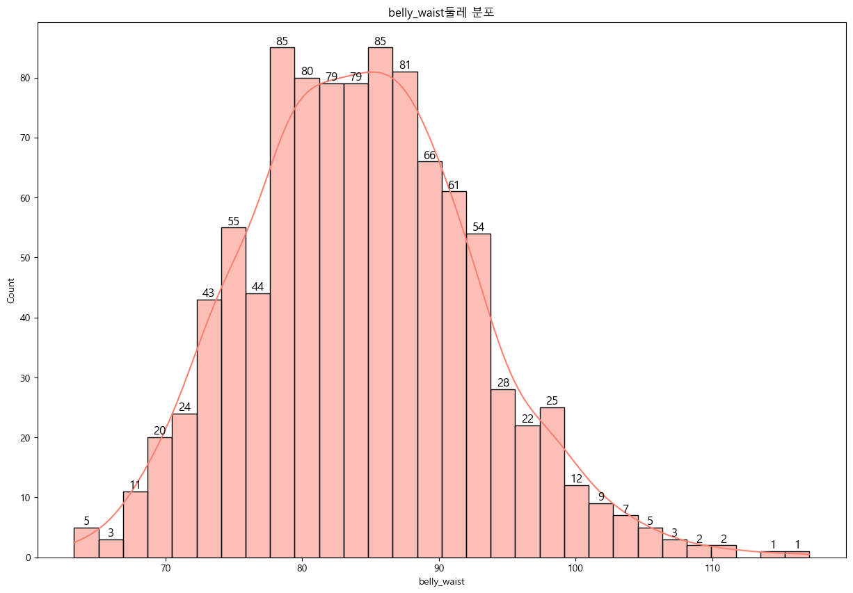
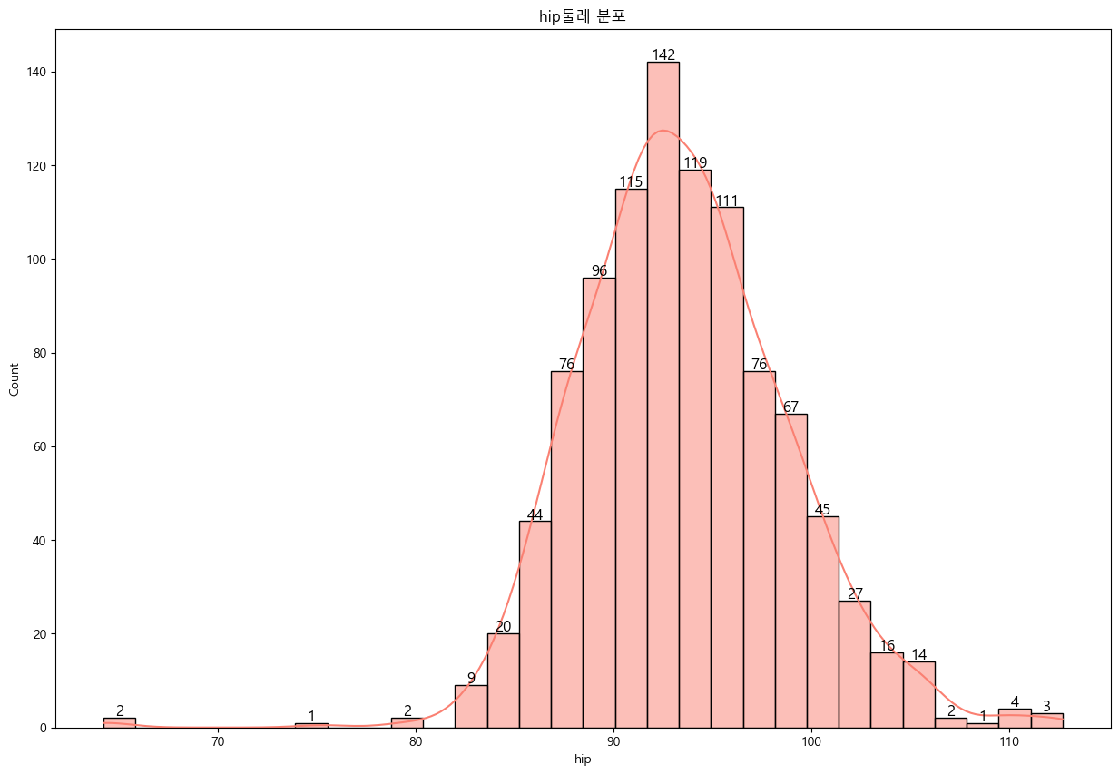
www.FitAI-Pro.com/body_type
Step.02
분 석
특성별 데이터 분포 확인

Slide 13
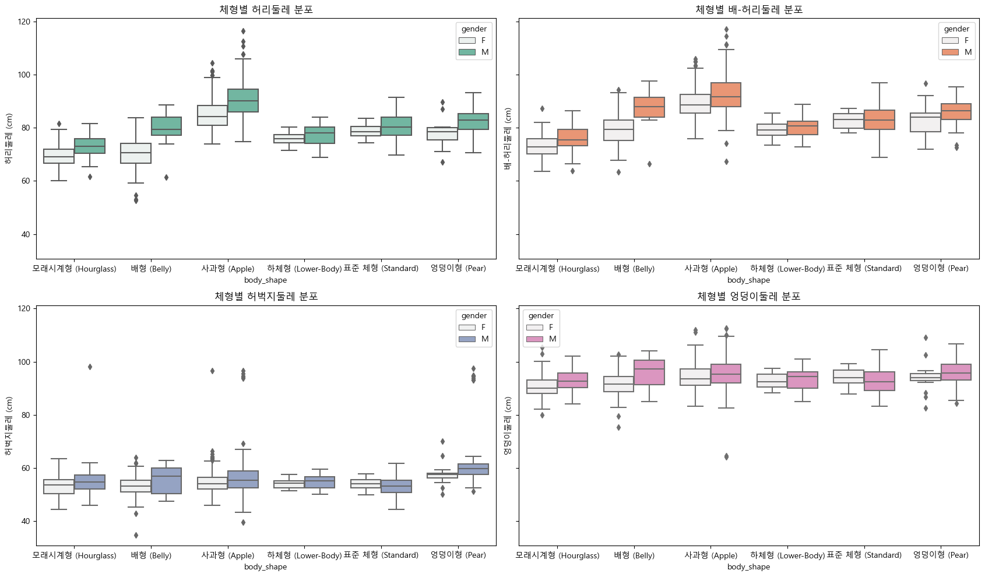
www.FitAI-Pro.com/body_type/
Step.02
분 석
체형별 특징부위 둘레 분포 확인

Slide 14


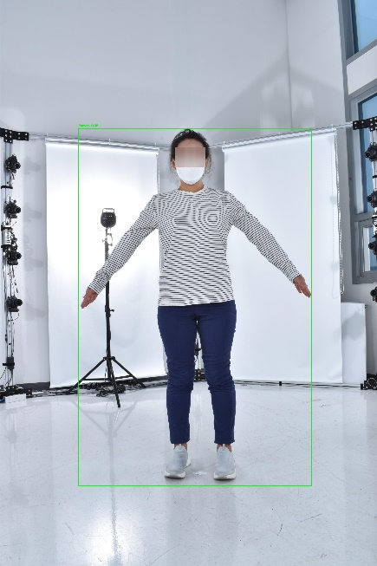
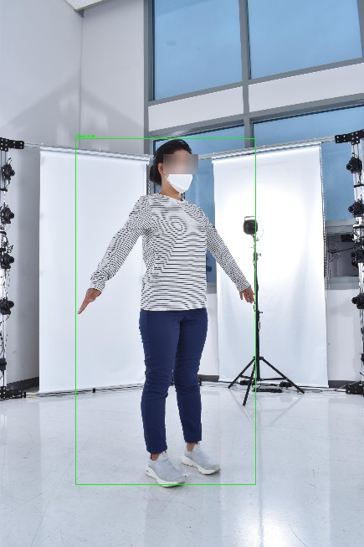
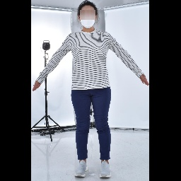
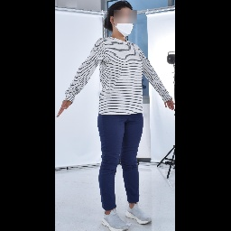
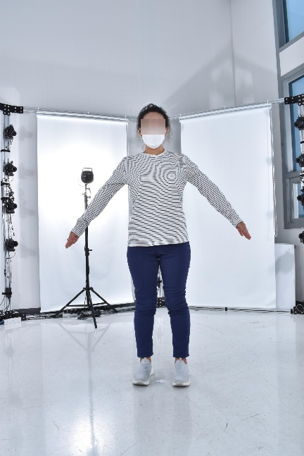
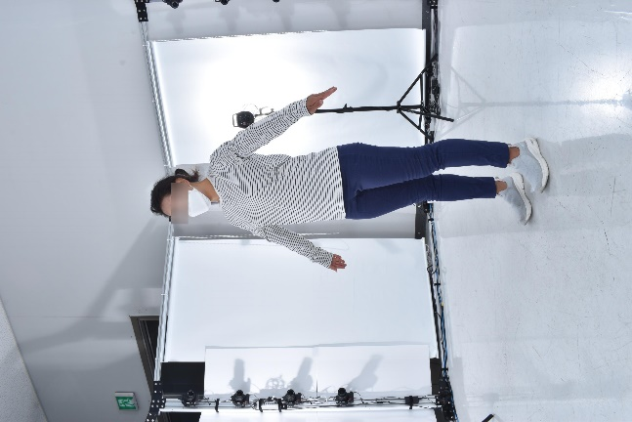


www.FitAI-Pro.com/body_type/
Step.03
학습을 위한 이미지 전처리
CV2 와 YOLO 사용
원본 이미지
사람 탐지
이미지 크롭
원본 이미지를 cv2를 이용하여 읽음
YOLO 모델을 이용하여
객체 탐지
사람 객체가 탐지된 이미지를
256 * 256 이미지로 저장

Slide 15



Step.03
YOLOv8
YOLOv8 사용한 이유
빠른 속도
높은정확도
YOLO는 한 번의 신경망 실행만으로
객체를 탐지하므로 매우 빠름
작은 객체나 복잡한 배경에서도
객체를 잘 탐지할 수 있음
사용 편의성
경량화 모델 지원
YOLOv8은 객체 탐지, 이미지 분할, 포즈 추정까지 가능하여 활용도가 높음.
YOLO는 다양한 버전을 제공하여
경량화 가능

Slide 16
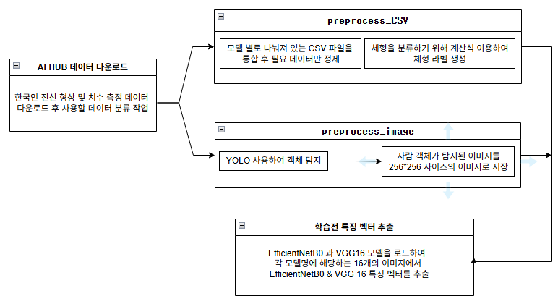
www.FitAI-Pro.com/body_type/
Step.04
전처리의 흐름

Slide 17
www.FitAI-Pro.com/body_type/
Part.03
AI 모델
각 모델별 성능 지표
#운동 자세 교정
#체형 분석
#식단 추천

Slide 18
www.FitAI-Pro.com/AI-Model
학습 편의성
VGG16: 신체 특징을 깊이 학습 가능
EfficientNetB0: 효율적인 특징 추출 가능
Part.03
신체둘레 예측(회귀) &체형 분류 모델

Slide 19
Step.03
EfficientNetB0 + VGG16
EfficientNetB0 + VGG16 조합을 사용한 이유
속도와 성능
학습 편의성
EfficientNetB0는 가벼우면서도 높은 정확도를 제공,
VGG16은 특징을 잘 학습하지만 연산량이 많음
두 모델을 조합하여 적절히 조절
VGG16: 신체 특징을 깊이 학습 가능
EfficientNetB0: 효율적인 특징 추출 가능
해석 가능성
학습 환경
VGG16은 직관적인 CNN 구조로 해석이 쉬우며, EfficientNetB0는 최적화된 설계로 설정과 튜닝이 간단함
학습 속도가 빠르지만 정확도 측면에서 사용한 조합에 비해 현저히 떨어짐

Slide 20
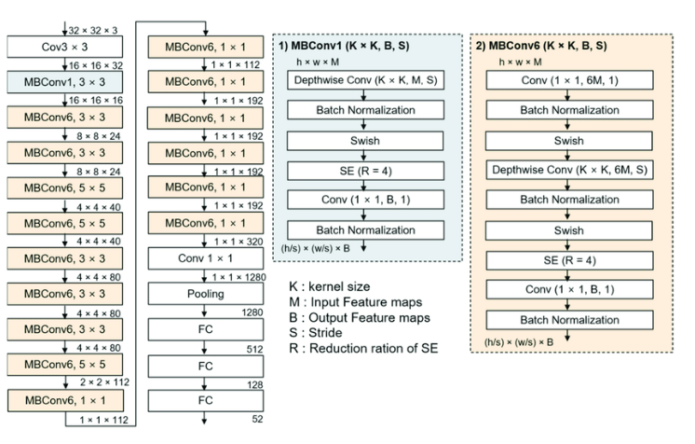
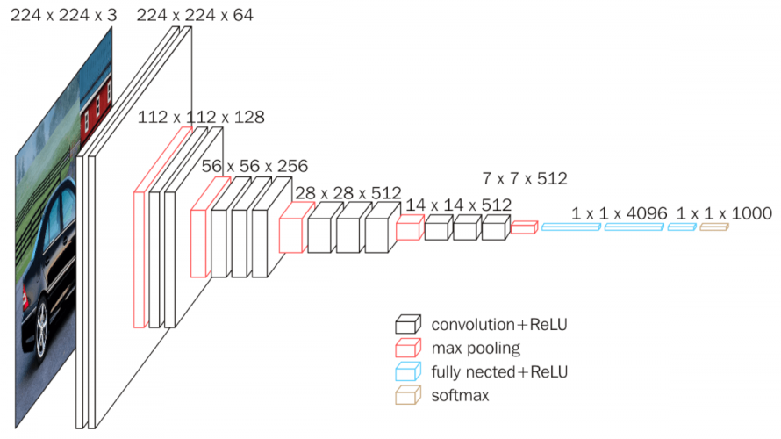
www.FitAI-Pro.com/AI-Model
Part.03
신체둘레 예측(회귀) &체형 분류 모델
EfficientNetB0 VGG16
딥러닝과 머신러닝을 결합한 하이브리드 모델

Slide 21
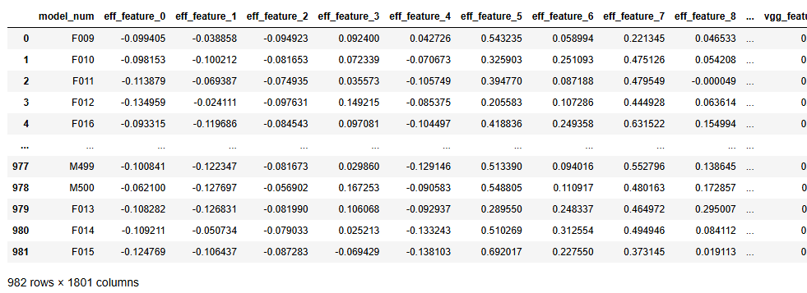
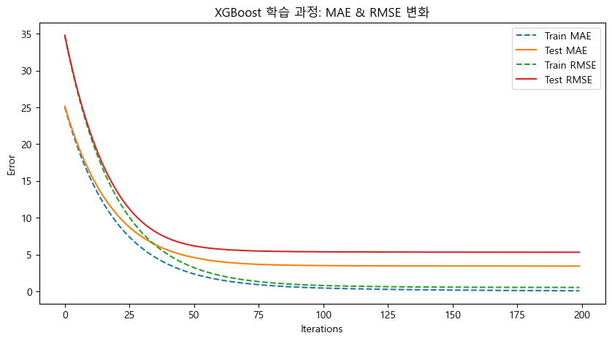
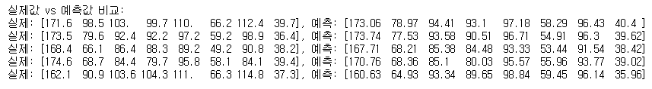
www.FitAI-Pro.com/AI-Model/body_type
Part.03
신체 부위별 수치 예측 모델
CNN특징벡터 추출 후 XGBOOST
CNN과 머신 러닝의 장점을 결합하여 성능과 효율을 극대화
사용한 CNN 모델 EfficientNetB0, VGG16에서 자동으로 감지하여 고유한 특징 벡터를 변환하여 수치 예측에 최적화된 XGBOOST사용

Slide 22
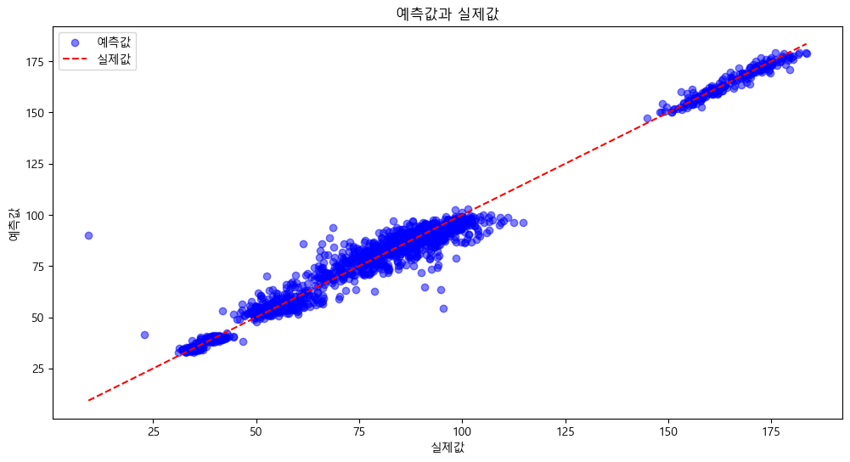
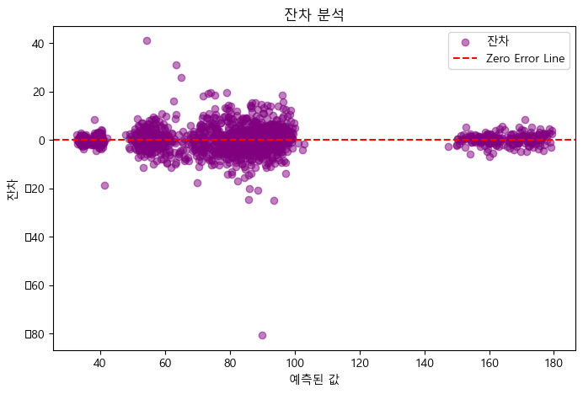
www.FitAI-Pro.com/AI-Model/body_type
Part.03
신체 부위별 수치 예측 모델

Slide 23
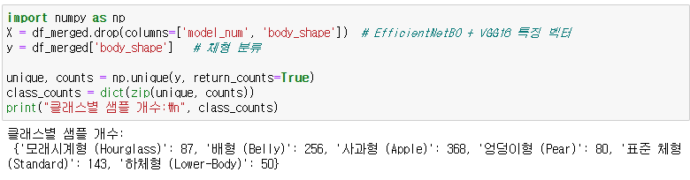
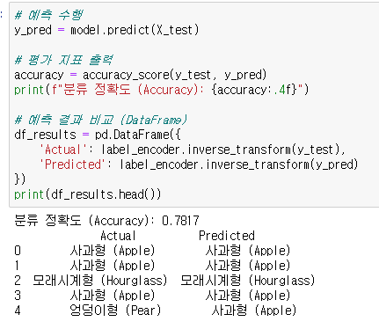
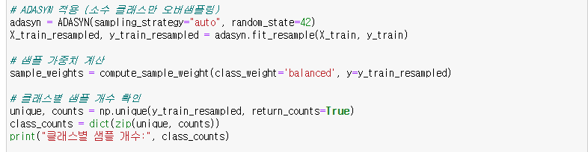
www.FitAI-Pro.com/AI-Model/body_type
Part.03
체형 분류 모델
예측 결과
데이터 증강

Slide 24
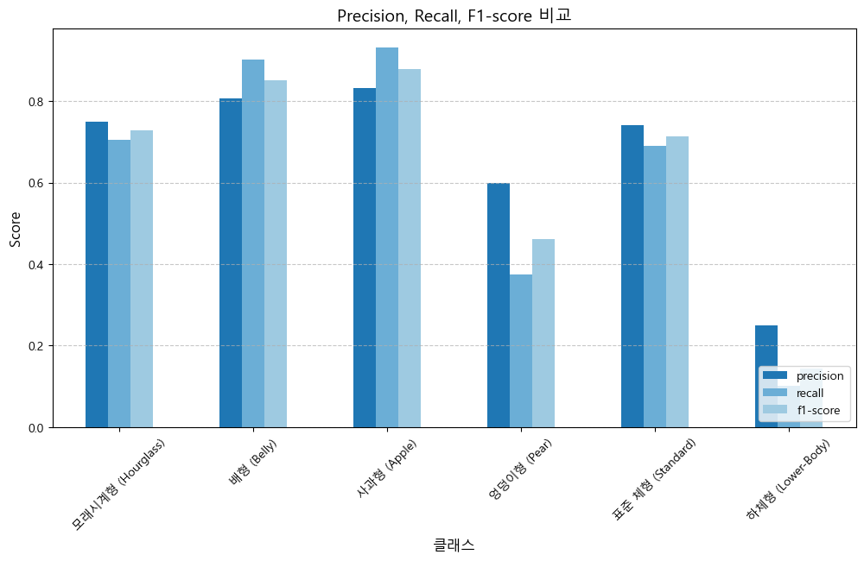
www.FitAI-Pro.com/AI-Model/body_type
Part.03
체형 분류 모델

Slide 25
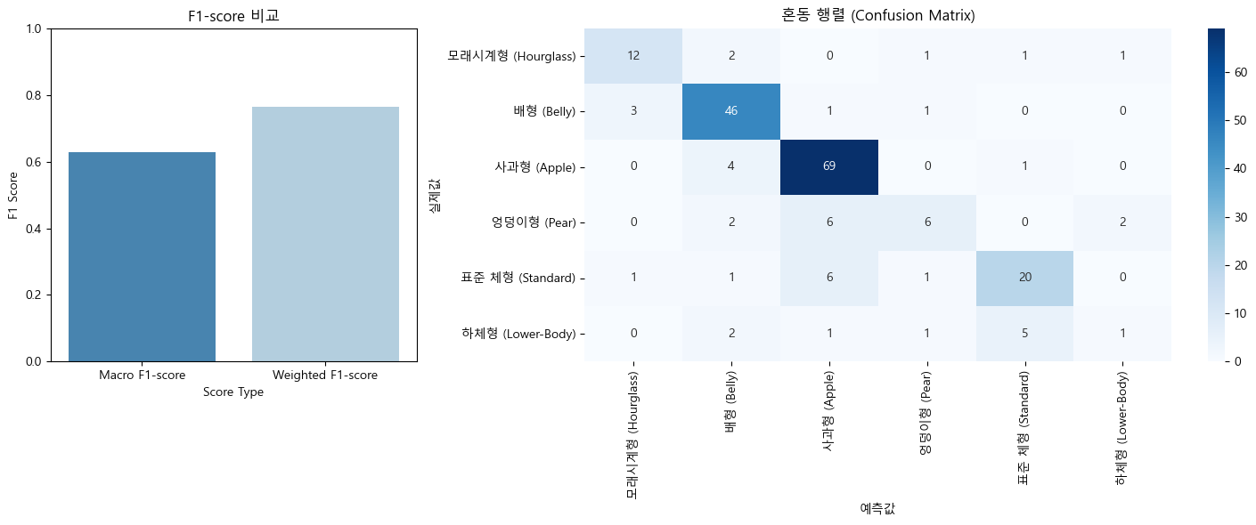
www.FitAI-Pro.com/AI-Model/body_type
Part.03
체형 분류 모델

Slide 26
www.FitAI-Pro.com/Django
Part.04
Django
웹 구현
#운동 자세 교정
#체형 분석
#식단 추천

Slide 27
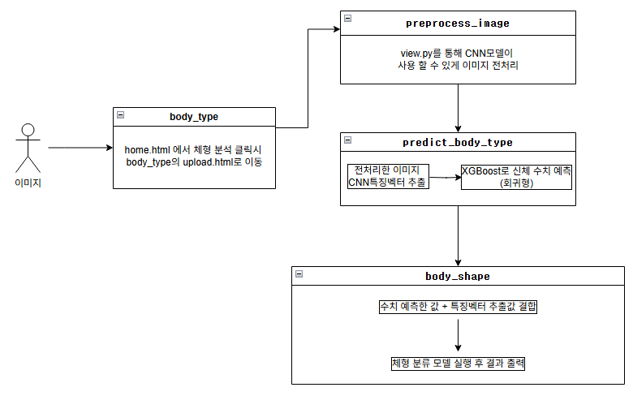
www.FitAI-Pro.com/Django/Flow
Part.04
웹 페이지 작동 방식
체형 예측 웹페이지 작동 방식

Slide 28
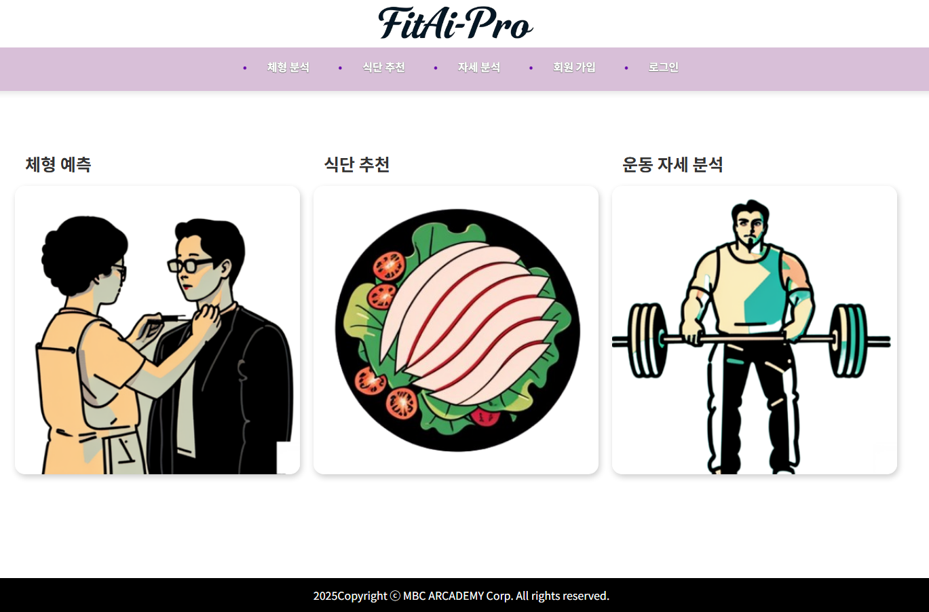
www.FitAI-Pro.com/WEB/body_type
Part.04
Django를 이용한 WEB구현
Header : 로고 클릭 시 메인으로 이동
Navigation Bar :
다른 페이지에서도 클릭 가능하게
네비게이션 바 고정
회원가입 : 회원가입 페이지로 이동
로그인 : 로그인 페이지로 이동
이미지 클릭 시
해당 페이지로 이동
FOOTER 고정

Slide 29
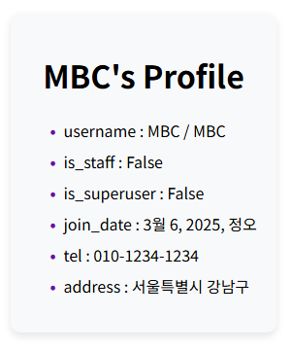
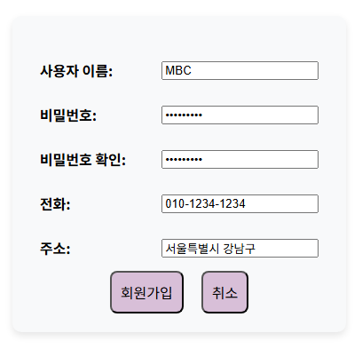
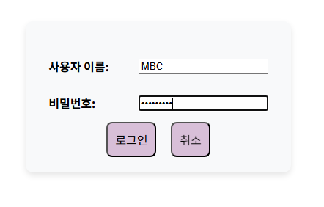
www.FitAI-Pro.com/WEB/body_type
Part.04
Django를 이용한 WEB구현
회원가입 페이지
로그인 페이지
프로필 페이지

Slide 30
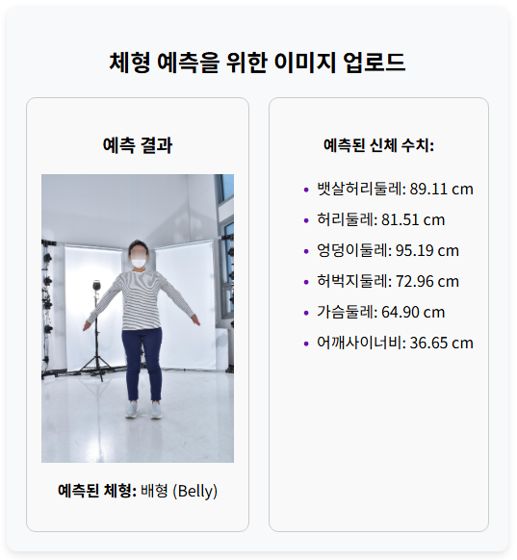
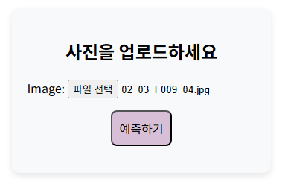
www.FitAI-Pro.com/WEB/body_type
Part.04
Django를 이용한 WEB구현
사진 업로드 페이지
예측결과 페이지

